Slide 1
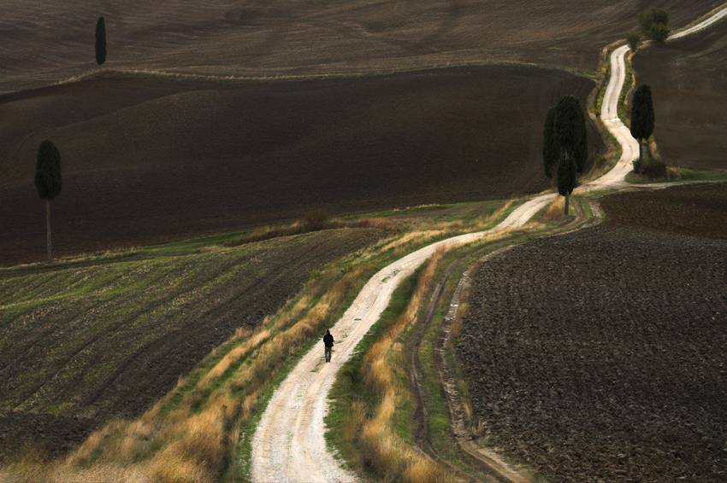
Hlapec Jernej in njegova pravica
Ivan Cankar

Slide 2
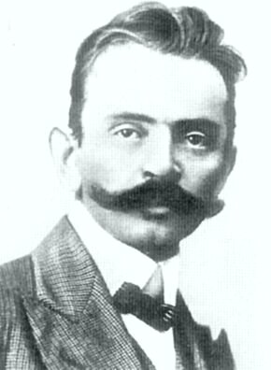
Ivan Cankar 1876 † 1918
Največji slovenski pripovednik in dramatik; kritik in esejist;
Mladost preživel na Vrhniki, v Ljubljani obiskoval realko, odšel študirat na Dunaj, a študija ni dokončal;
Zanimanje za politiko;
Do svoje smrti je živel v Ljubljani;
Prvi slovenski poklicni pisatelj.
Dela: Hlapci, Martin Kačur, Na klancu, Za narodov blagor, Kurent, Kostanj posebne sorte, Gospod stotnik, Vinjete, Kralj na Betajnovi, Pohujšanje v dolini šentflorjanski, Iz moje samotne, grenke mladosti…

Slide 3
O delu
Povest je nastala leta 1907;
srečanje s kmečkim človekom, ki je iskal v mestu pravico zoper svojega brata;
spada v obdobje Cankarjeve politične dejavnosti, ko je kandidiral za poslanca na socialnodemokratski listi;
“Hotel sem napisati agitacijsko brošuro za volitve, pa je nastala moja najboljša novela”.

Slide 4
Zgodba ni vezana ozko na slovenski prostor, temveč je aktualna v širši družbeni stvarnosti;
največkrat izdana in prevedena Cankarjeva knjiga;
dramatizacija in operna uglasbitev dela.
Značilno ciklično paralelno dogajanje;
napisana v vzvišenem, patetičnem in
biblijskem slogu (zaradi pomembnosti ideje);
poetično delo; metafore, simboli,
okrasni pridevki, retorična vprašanja,
nagovori, inverzije…

Slide 5
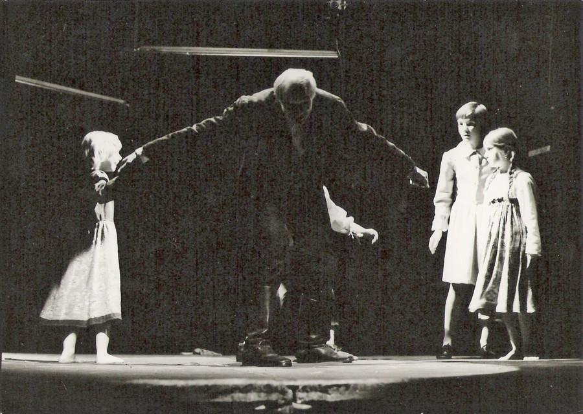
O glavnem junaku
Napredni junak in upornik;
Proletarec, ki išče pravico zaradi sadov svojega dela;
Neomajno zaupanje Bogu in njegovi milosti;
Napačno pojmovanje lastnine – vzrok za spor;

Slide 6
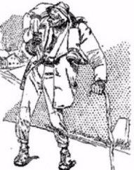
Kratka vsebina
Jernej je hlapec pri Sitarjevih. Stari gospodar mu je obljubil, da bo lahko živel pri njih do svoje smrti. Ko pa stari Sitar umre, mladi naslednik Jerneja vrže na cesto. To je začetek iskanja pravice: za pomoč prosi v vasi, mestu in celo na Dunaju. Na koncu ga zaprejo in pozneje vrnejo v domačo vas. Zadnje upanje je domači župnik, ki ga kruto odslovi. Jernej vzame pravico v svoje roke in zažge domačijo Sitarjevih. Ko so ljudje videli, kaj je storil, so v ogenj vrgli tudi njega in ga tako umorili.

Slide 7
O delu
Motivi:
Smrt patriarhalnega gospodarja;
nasledstvo kapitalističnega gospodarja;
brezpravnost hlapca, izkoriščanje;
brezuspešno iskanje pravice in dvom o njenem obstoju;
razočaranje nad državnim pravom in cerkvijo;
Jernejev obup ← simbol nujne revolucije.
Ideja:
Družbenozgodovinsko utemeljena pravica delavca do rezultatov svojega dela

Slide 8
Tema:
Osebna tragedija hlapca Jerneja v boju za lastno pravico ← kaže se kot osebna drama.
→ Spoznanje: posameznik nima moči za dosego pravice v ustanovah in zakonih meščanske družbe.
Socialno ozadje kaže na prehod iz patriarhalnih odnosov v kapitalistične.

